Slide 1
Boszorkánysziget
28 73
Készítette: Izing-Gombos Brigitta
gombosbrigitta007@gmail.com

Slide 2
Előzmények, történelmi háttér

Slide 3
Az utolsó szegedi boszorkányper
Boszorkány: [ótörök eredetű] : nyomó; aki nyom, ártó rossz szellem
Kik tekinthetők boszorkánynak? Gyűjtsük össze!
  Kuruzsló
  olyan személy, aki az erdőben él egyedül
  Főzeteket készít
  Fiatal nők – megbabonáz (Ádám és Éva → az ördög Évát környékezte meg)
  Valójában több férfi is áldozatul esett
  És cicák is ☹
Európa összes államaiban égettek nő- és férfiboszorkányokat
Kínzási módszerek:
  víztortúra (spanyol toca), aminek alkalmával nagy mennyiségű vizet öntöttek le a vádlott torkán;
  szorítás (spanyol potro), amikor a vádlottat feszíthető csomózású kötelekkel erősítették a kínpadhoz, és a kötelek meghúzásával okoztak fájdalmat;
  csigázás (spanyol garrucha, olasz strappado), amikor a hátrakötözött kezeket emelték csigával, a lábakra pedig súlyokat kötöztek.
  Istenítélet
  mérlegpróba

Slide 4
“Aki az ördöggel szerződést köt, tükör vagy más eszköz útján beszélget, nevét annak könyvébe beíratja, vagy a szent ostyát babonás célra használja, tűzhalállal lakoljon, ha nem is ártott senkinek. Ha az ördöggel csak hallgatólagosan szerződött, de embernek vagy állatnak megrontás, ráolvasás stb. útján ártott, vagy főbenjáró bűncselekmény végrehajtására ilyen ördöggel cimborálót használt fel, kard által haljon meg. Ha pedig az illető nem érintkezett, nem szerződött az ördöggel, se nem ártott senkinek, csak babonás beszédek, és tárgyak révén gyógyít, talál meg tolvajt stb., szabadságvesztéssel sújtsák, de visszaesés esetén a körülményekhez képest esetleg fejvesztéssel is. A tűzhalál előzetes lefejezéssel enyhíthető.”
Notes:
1712-ben Bencsik Mihály nagyszombati szenátor, egyetemi tanár készített egy büntetőtörvény-javaslatot
Valószínűleg Szegeden is ismerhették ezt

Slide 5
1728. Július 23.
Peranyag a mai napig megvan
1720-as évek: szárazság, éhínség és járvány Szegeden → bűnbak keresése
Bosszúhadjárat
  Kökényné Nagy Anna bábaasszonyt vádolták meg előszőr
  Vallatások alatt még további 12 embert jelölt meg:
  Többek között Rózsa Dániel, szegedi főbírát, a város leggazdagabbja
Máglyahalálra ítélték őket

Slide 6
Vádak
01
02
Rontó kenőcs készítése
Kenőcs forgalmazása
Rózsa Dániel
bábaasszony
Egy akó pénzért hét esztendőre eladták a csapadékot a töröknek
03
04
Az esőt egy zacskóba kötötték el, amit hordói alá rejtettek el.

Slide 7
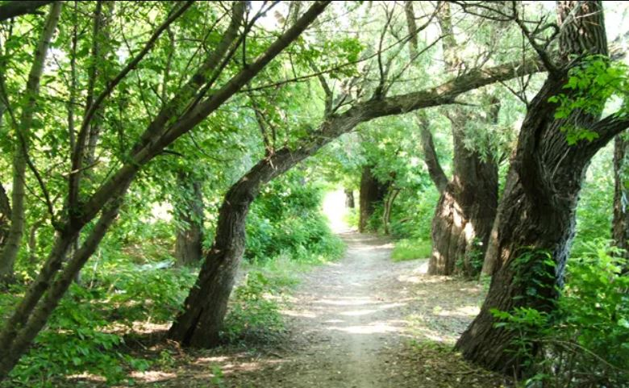
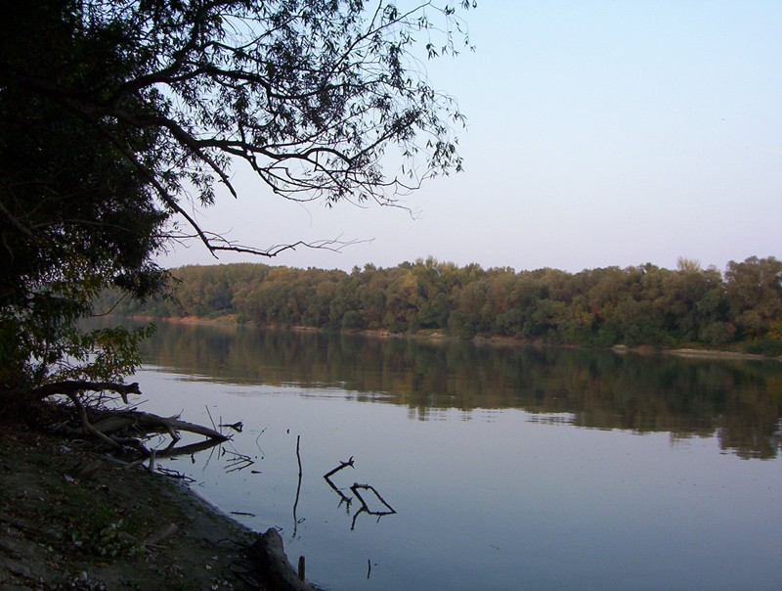
Az „elátkozott” Boszorkánysziget

Slide 8
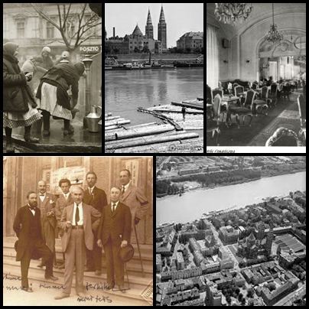
Szeged
az 1930-as
években

Slide 9

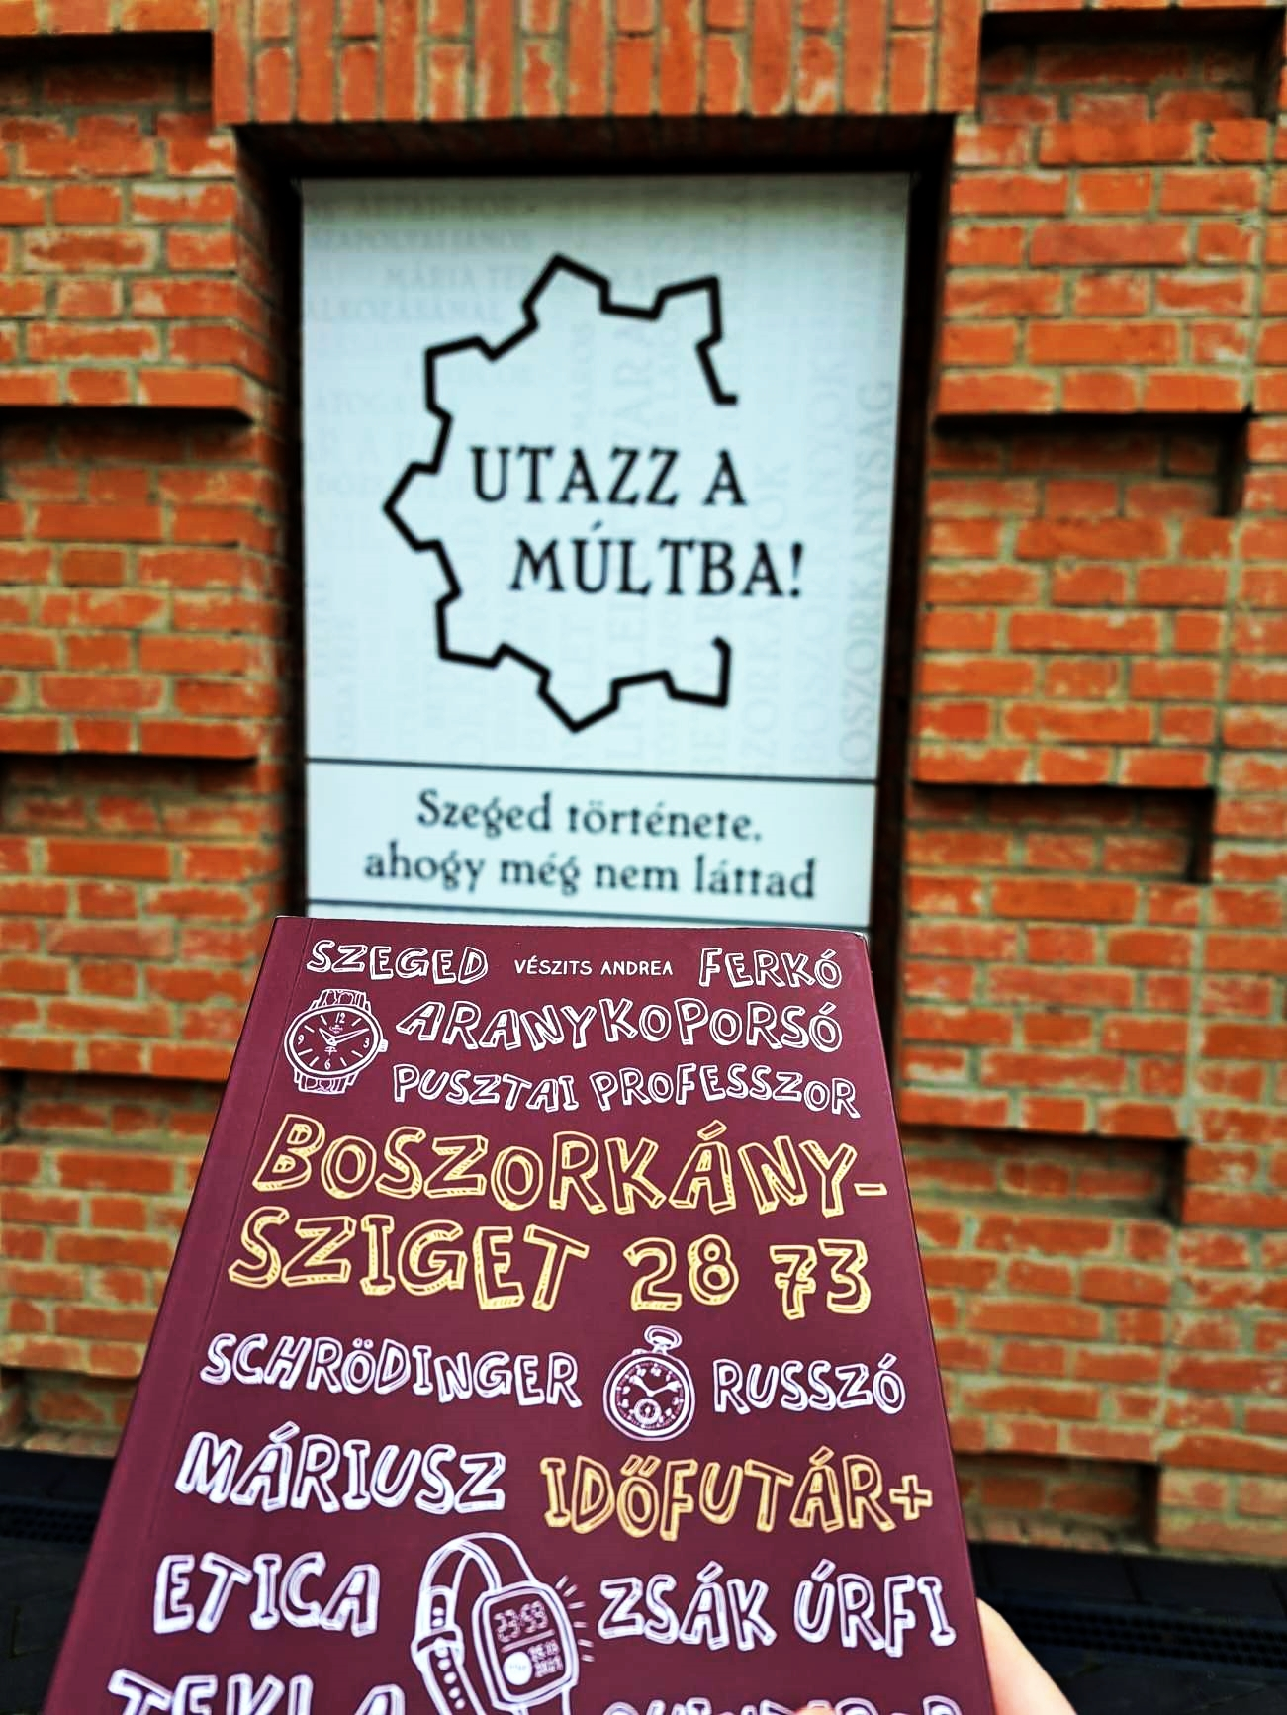
Lássuk a könyvet!
1-11. fejezetek

Slide 10
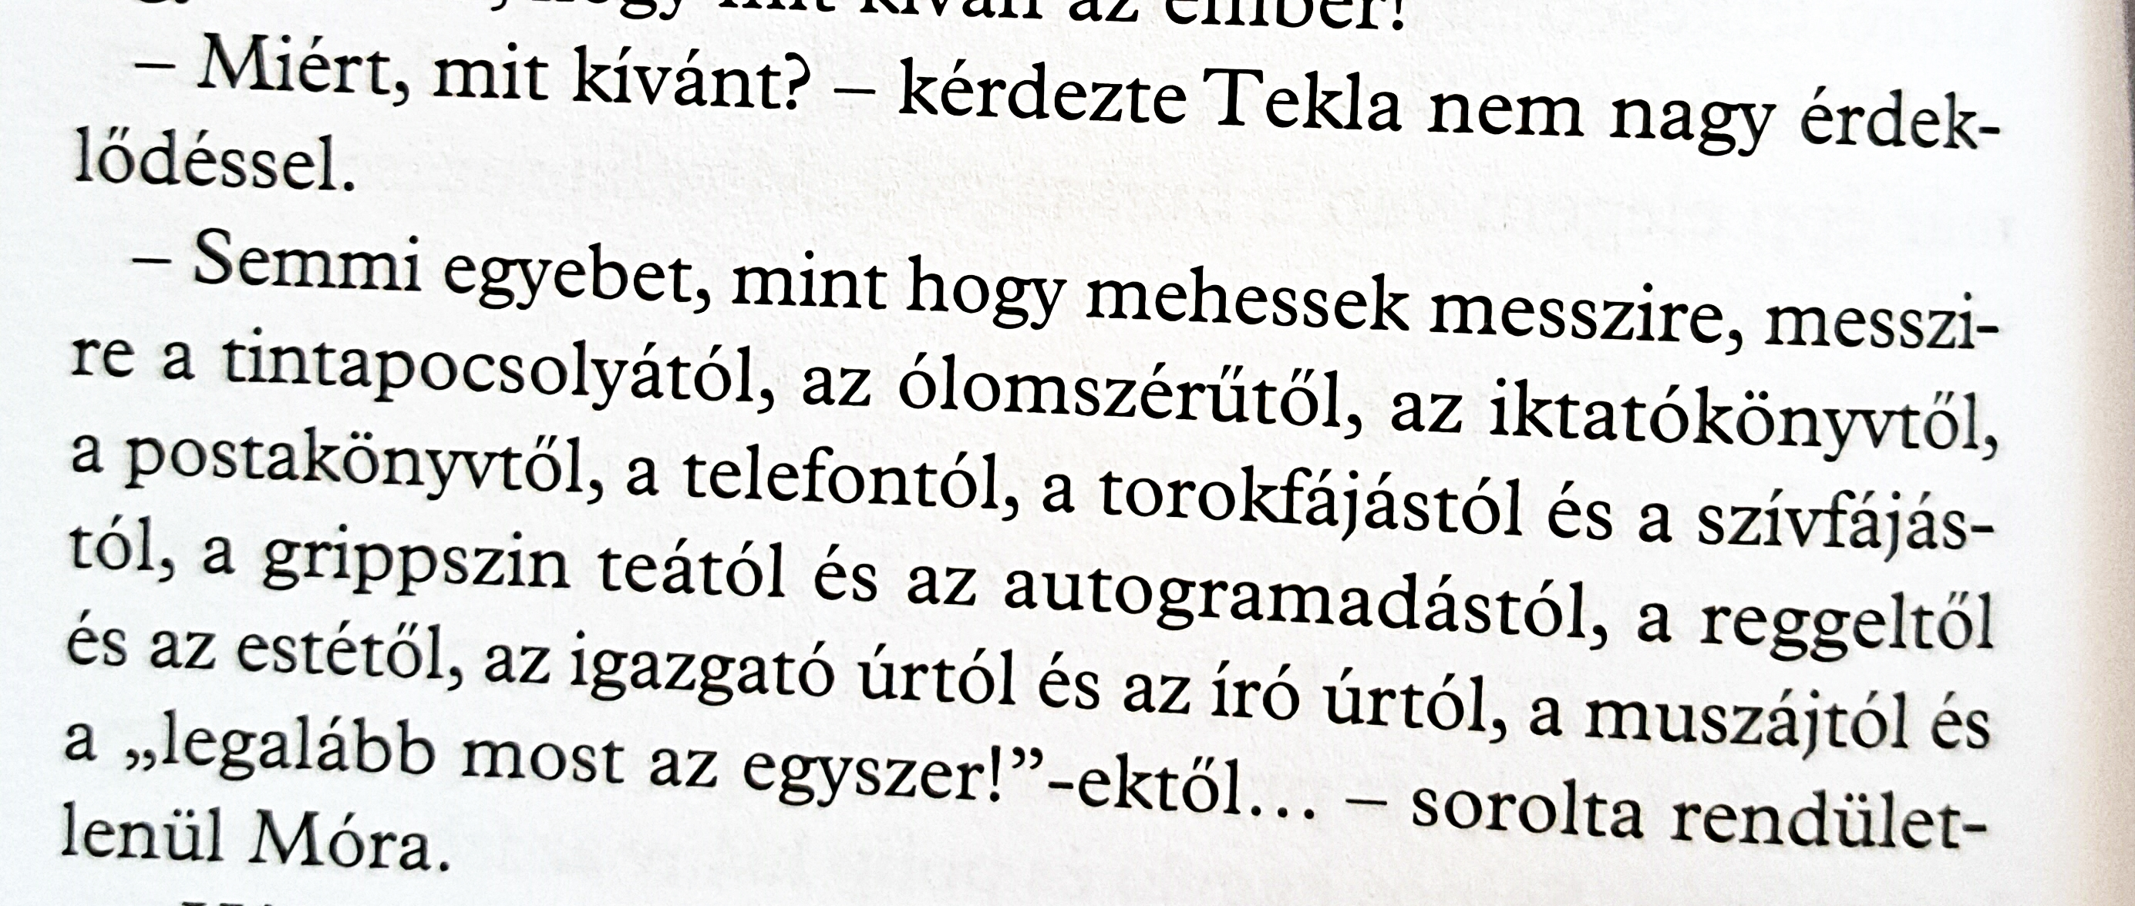
Kérdések #1
Kik a szereplők? Nevezd meg és jellemezd őket!
Keressétek ki a könyvből, milyen részeket ismerhettek meg Szegedről a 4. fejezetben!
Notes:
Tanári instrukció az idézett szöveghez: Húzd alá azon kifejezéseket, amelyeket ritkán szoktunk élőbeszédben használni!

Slide 11
Kérdések #2
Az 56. oldal alapján fogalmazd meg a boszorkányság eredetét és azt, hogyan kapcsolódik ez a nőkhöz!
Magyarázd meg a következő kifejezéseket!
  Bujabesz
  Boszorkánypöröly
  Izsák név héber jelentése

Slide 12
Miért nem érti Móra és Zsák úrfi a következő kifejezéseket?
  Be akar vágódni
  A Rhone király
Mi az eredeti jelentése és ezt Móra és Zsák úrfi hogyan értelmezi?
Milyen nyelvi különbségek jelennek még meg a szereplőknél?
Milyen fa áll a hóhér kertjében?
  Miért találja Tekla ironikusnak, hogy a hóhér kertjében ez a növény áll?
Notes:
Tanári kérdés:
Mi az eredeti jelentése és ezt Móra és Zsák úrfi hogyan értelmezi?
Milyen nyelvi különbségek jelennek még meg a szereplőknél?
Elfogadható válaszok:
Tekla -→ 21. századi kifejezések, szleng, köznyelv
Móra → 20. század, irodalmi nyelvhasználat
Zsák úrfi → kétnyelvűség, francia-magyar keverése, 18. századi nyelvhasználat

Slide 13
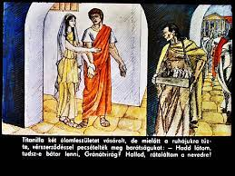
Aranykoporsóból:
  Hogyan kapcsolódik az adott részlet a fő cselekményhez?
  Kik voltak a következők:
    Fortuna
    Cerberus
    Vénusz
  Mi ellen védtek?
Részlet az Aranykoporsó diafilm változatából

Slide 14
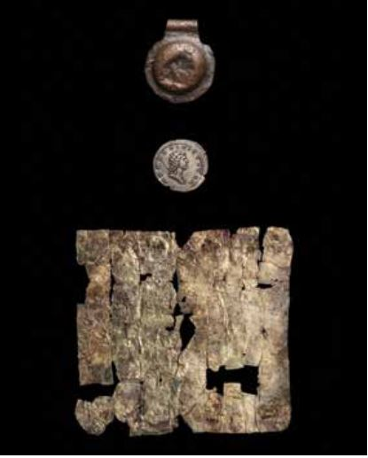
Tituli sacri: amulett, amelybe egy összehajtogatott papíron rontás ellen védő szöveg szerepelt
Római kori amulett, benne védelmező szöveg

Slide 15
Házi feladat
Olvasd el a 12-13. fejezetet!
Foglald össze 5-6 mondatban Izsák és Zsák úrfi történetét!
Jövőhét keddre: olvasd el a 16. fejezetig a könyvet! (163. oldalig)

Slide 16
12-13. fejezet
Szökési kísérlet – pro és kontra
Keresd ki a 12. fejezetből, milyen szökési kísérletek jöhettek szóba! Az egyes kísérletekhez gyűjtsd össze, mi okozhatná a sikerességét vagy épp sikertelenségét!

Slide 17
… Készíts róla táblázatot a füzetedbe! Segítségül megadtam egy megoldást!
 | Leírás | Sikeres lehet, mert | Meghiúsulna, mert
Kísérlet #1 | Főbejáraton át menekülni | Senki nem számítana rá | Túl egyértelmű, senki nem tud ott kiszabadulni

Slide 18
Házi feladat
Képregény
Készítsd egy 4-6 kockából álló rövid képregényt, amely bemutatja Tekla álmát! (117. oldal)

Slide 19
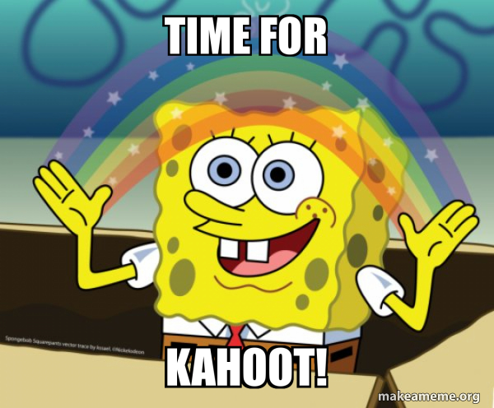
15. fejezet
https://create.kahoot.it/share/boszorkanysziget-2873-15-fejezet/57122707-6027-411f-aa44-2488d62bc6a7

Slide 20
Házi feladat
Nézd meg az alábbi videót és készíts 5-6 sorból álló rövid jegyzetet a látottakból! Figyeld meg, hogy a politikai rendszer hogyan befolyásolta a mindennapi életet!
https://zanza.tv/tortenelem/kadar-korszak/eletmod-az-1960-70-es-evekben-magyarorszagon

Slide 21
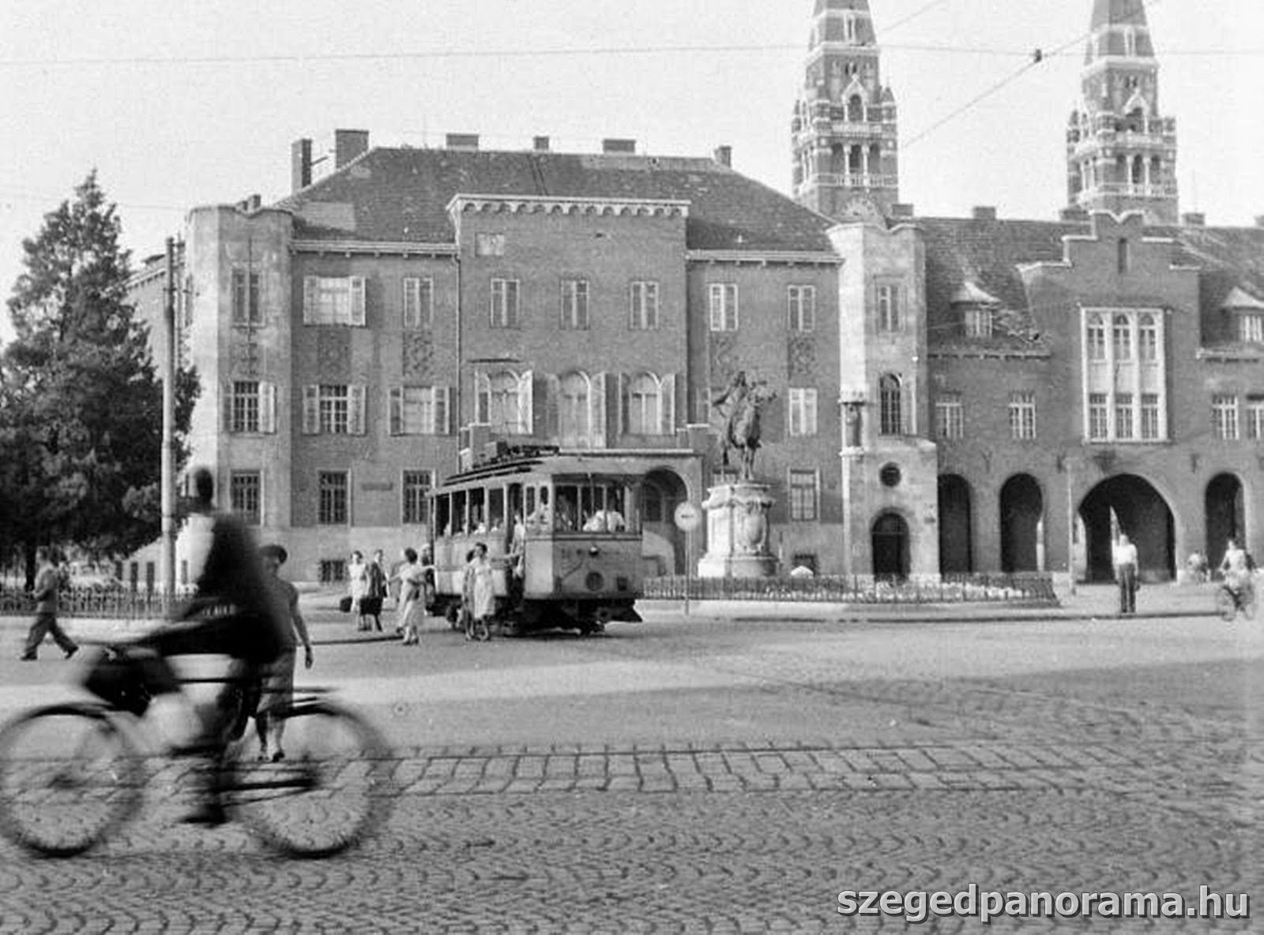
Szeged az 1970-es években
Videó Szegedről:
https://www.youtube.com/watch?v=KUWrnXG_-Ks&ab_channel=BudapestRetr%C3%B3-PappG%C3%A1borZsigmondfilmjei
Hasonlítsd össze a videó hangulatát a 17. fejezetével!
Notes:
A videó célja, hogy a diákok megismerjék a Kádár-korszak kettősségét. Míg a videókban feltüntetett vidámság, bőségtál és jó minőségű öltözetek jelennek meg, addig a 17-18. fejezetekben a nélkülözés, a puritán életmód, a rendszertől való félelem és az állandó gyanúsítgatások jelennek meg. Korabeli sajtó (videó): vidám, színes, boldog, az emberek barátságosak egymással, jólét: sültestál, elegáns, drága ruhák. Regényrészlet (valóság reprezentációja): szegénység: rossz halkonzerv, kevés étel, régi, megnyúlt, foltozott ruhák, az emberek gyanakvása egymásra → feljelentések

Slide 22
Keress ki az adott korokra jellemző kulcsszavakat a regényből!
1973.
2021.
1728.
1932.
Notes:
2021. karantén, online oktatás, Zoom, home office, laptop, internet, Netflix, okoskarkötő, Google
1932. házi kabát, Móra Ferenc, szivar, fekete tinta, kézirat, tárca (sajtótermék)
1728. hauptvacht – főőrség szállása, krepp – palacsinta, Rózsa Dániel, Sebösfok, boszorkányság, légenysavas hamany, kínkamra, dolmány, apámuram,
1973. káderlap, fillér,

Slide 23

Internet vagy szótár segítségével magyarázd meg a következő kifejezéseket!
KISZ sezlon lavór sparhelt elvtárs hokedli | kulák káderlap közveszélyes munkakerülő fillér szamizdat csengőfrász
Notes:
Először megnéztük, melyikeket ismerik, utána felosztottuk a fogalmakat a diákok között

Slide 24


Szorgalmi feladat
A Google Earth segítségével készíts egy térképet, amelyen bemutatod a regény fontosabb helyszíneit!
Notes:
Az általam elkészített mintafeladat:
https://earth.google.com/earth/d/1I5CbTsoU0xfaEZNKGcZlho6CQ4vh9A8W?usp=sharing

Slide 25
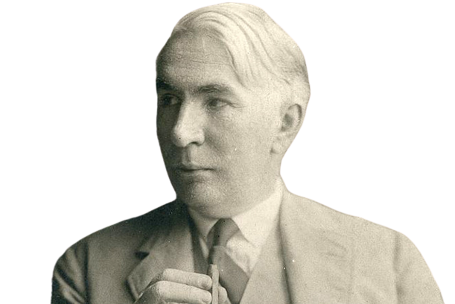
Mutasd be Móra felfedezéseit:
önmagáról és műveiről
megváltozott Szegedről
Móra az 1970-es években
Az egyes felfedezésekre hogyan reagál?
Notes:
regényeinek cenzúrázása: 205-206. oldal
imposztornak nézik a bizományiban: 208-209. oldal
23. Fejezet → szobra
24. Fejezet → séta a múzeumban

Slide 26
Etikai kérdés…
Tekla a 19. fejezetben elmeséli, hogy a nagyszülei az 1990-es években meghaltak autóbalesetben. Ha Teklának lehetősége van az időben utazni, szerinted miért nem menti meg őket?
Notes:
Az időutazással sok regény, film foglalkozik. A diákoknak segíthet a Harry Potter és az azkabani fogoly részlete, ahol Hermione elmagyarazza Harrynek, hogy miért nem nyúlhatnak bele a múlt eseményeibe.

Slide 27
23-25. fejezetek
1. Milyen stíluseszköz figyelhető meg a 24. fejezet címében?
2. Mit jelent a „disszidál” kifejezés?
3. Miért és hogyan akar Máriusz disszidálni?
4. Milyen tanáccsal látja el Tekla Máriuszt?

Slide 28
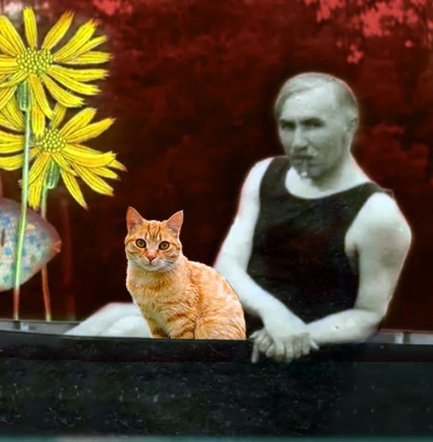
„Meg kéne írni az újságban, Gizike, hogy mindenki vigyázzon, mert ál-Móra Ferenc garázdálkodik a városban”
Legyél te Gizike! Írj egy újságcikket Tekla és Móra bűnszervezetéről a következő címmel:
Ősz férfi és ifjú bűntársa szedi áldozatait Szegeden
Írásodban térj ki a következőkre:
a személyleírásukra
a bűncselekményre
a tanúk vallomásaira
Szorgalmi feladat: Készítsd el a cikkhez a korabeli újságoldalt is! Ebben segítésedre lehet a Canva-program (https://www.canva.com/ )

Slide 29
Összefoglalás

Slide 30
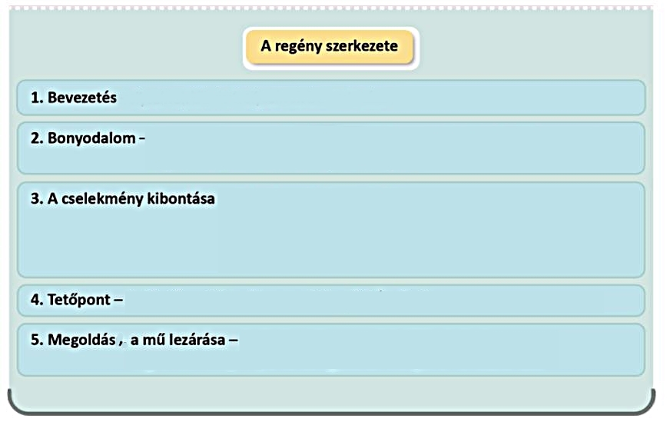

Slide 31
Készíts időszalagot az eseményekről!
2021
1973
1932
1932 és 2021

Slide 32
Milyen karakterfejlődésen mennek keresztül az egyes szereplők?
Milyen tanúsága van a regénynek?

Slide 33
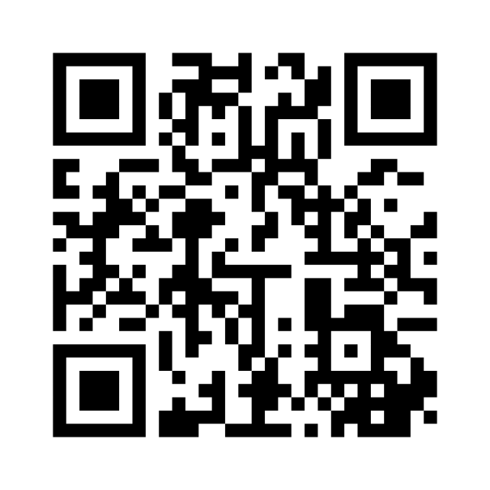
Mondd el a véleményed!
A QR-kódot beolvasva vagy a linkre kattintva nyisd meg a weboldalt és válaszolj a kérdésekre. Ne feledd, itt nincsenek rossz válaszok! ☺
https://www.menti.com/al25wwywdc4j

